Slide 1


Десант Добра - эффективная площадка для диалога в регионах
Дорожные карты
7
регионов
по улучшению доступа редких пациентов к терапии в регионах
100
Орфанные центры
обсуждаются в 3-х регионах
пациентов получили консультации федеральных экспертов
Новые форматы
45
«стационар 1 дня» и
открытый разговор с юристом
региональных экспертов приняли участие в образовательных сессиях

Slide 2





Орфанный центр экспертизы – эффективный инструмент пациент-ориентированного здравоохранения
динамическое наблюдение за эффективностью лечения редких пациентов
повышение приверженности пациента терапии
развития коммуникационных каналов в междисциплинарном звене
развитие образовательных программ для врачей по орфанному профилю

Slide 3
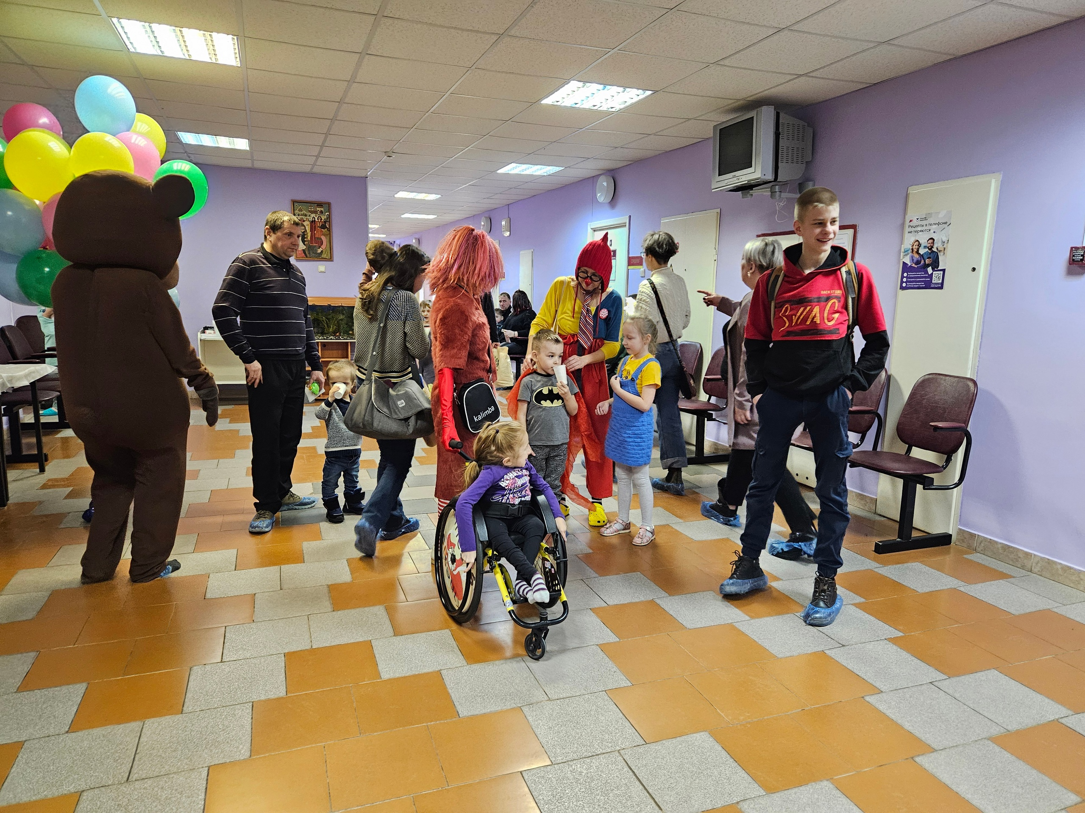
Стационар одного дня: повышаем качество жизни пациента уже сегодня!
Команда узкопрофильных специалистов на базе 1 ЛПУ
Обследование пациентов по группам заболеваний 3-4 раза в год
Комплексное ведение пациента
Высокое качество жизни

